Slide 1
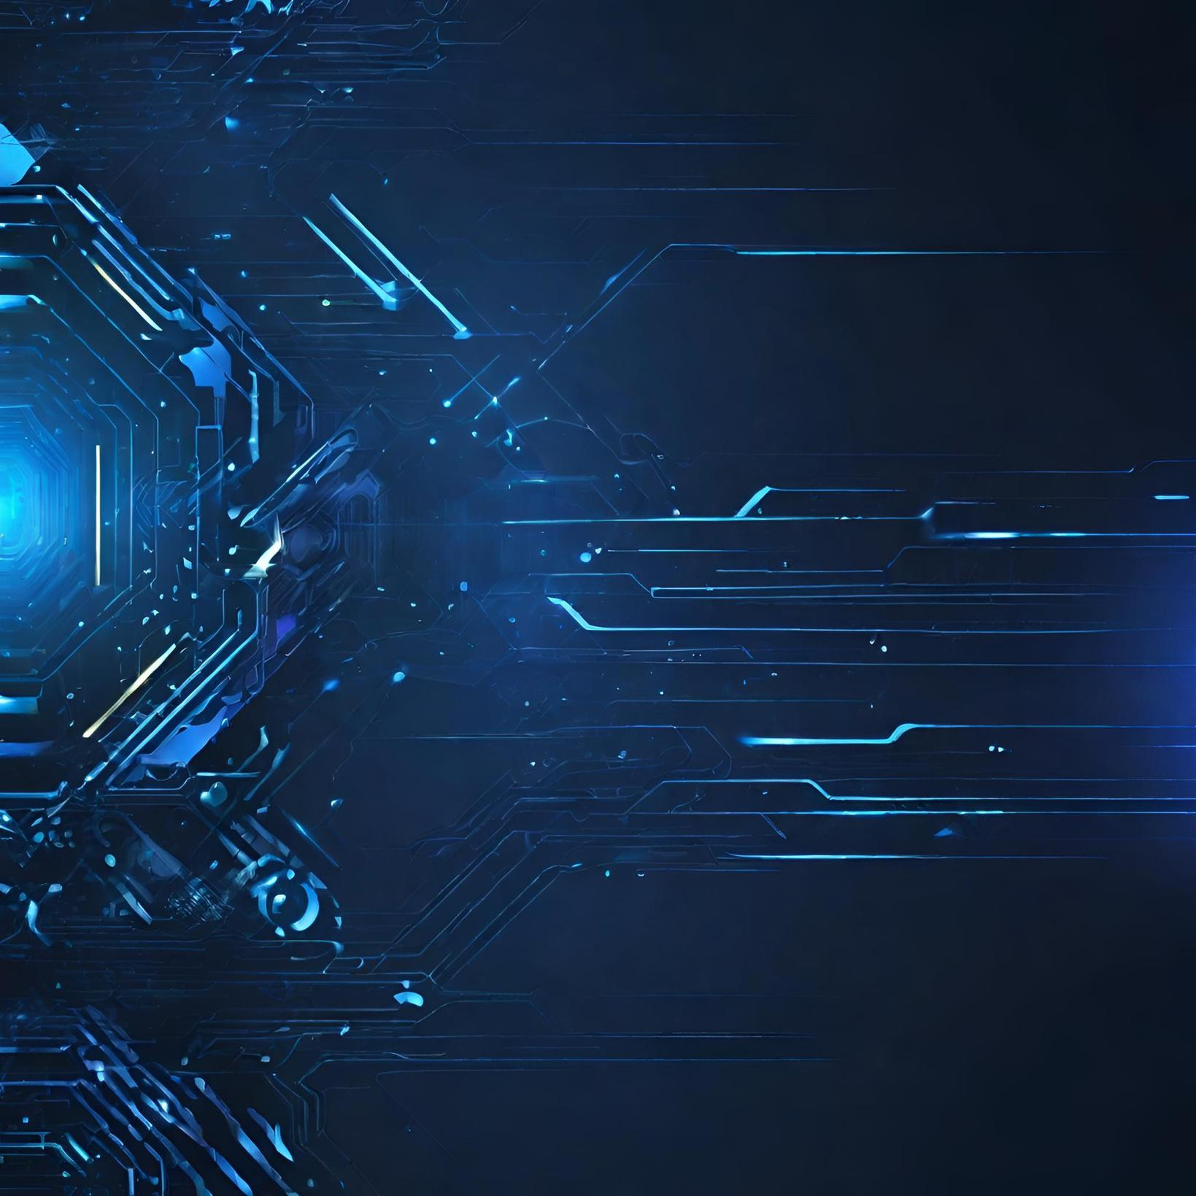
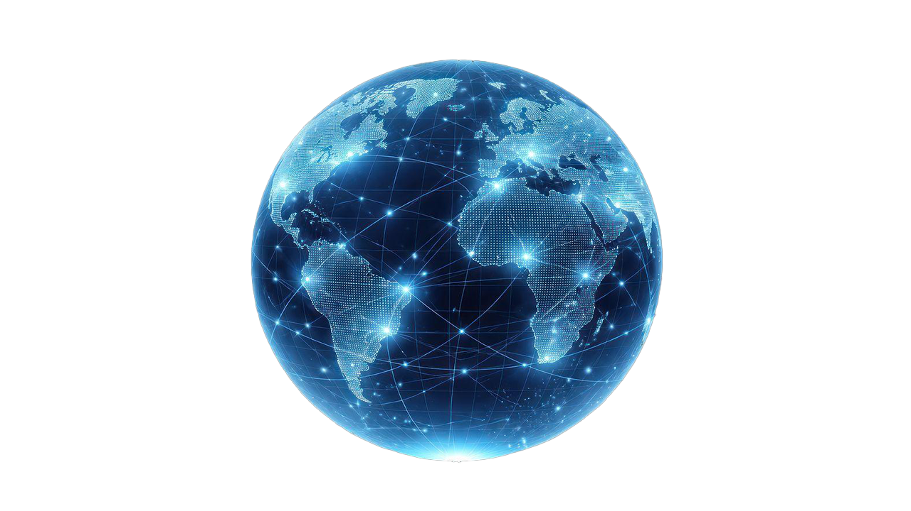


مبانی تحول دیجیتال
ارائه گروه دوم
دانشگاه آزاد تهران
واحد شرق

Slide 2


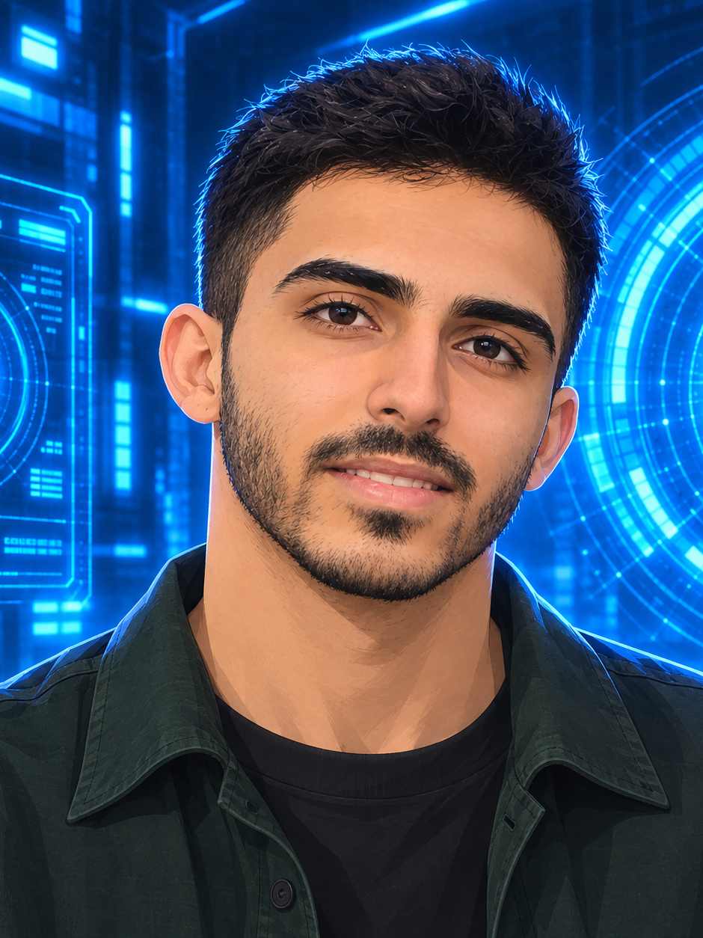
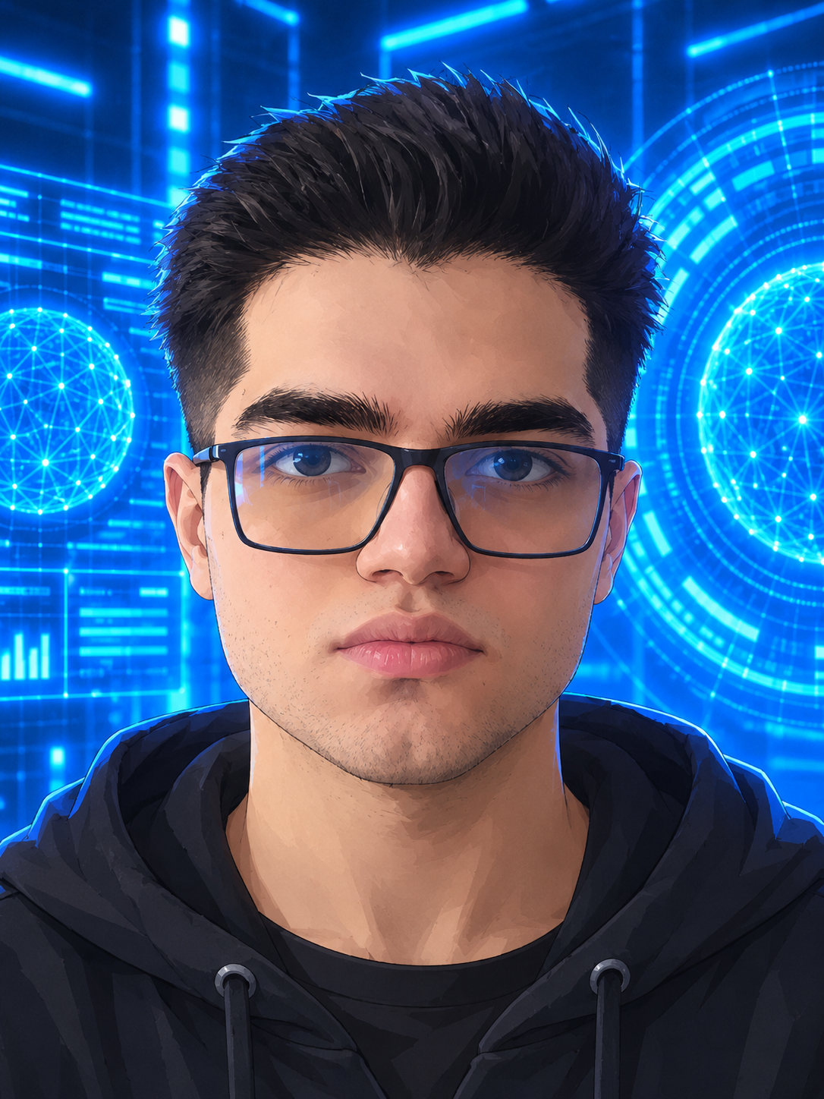
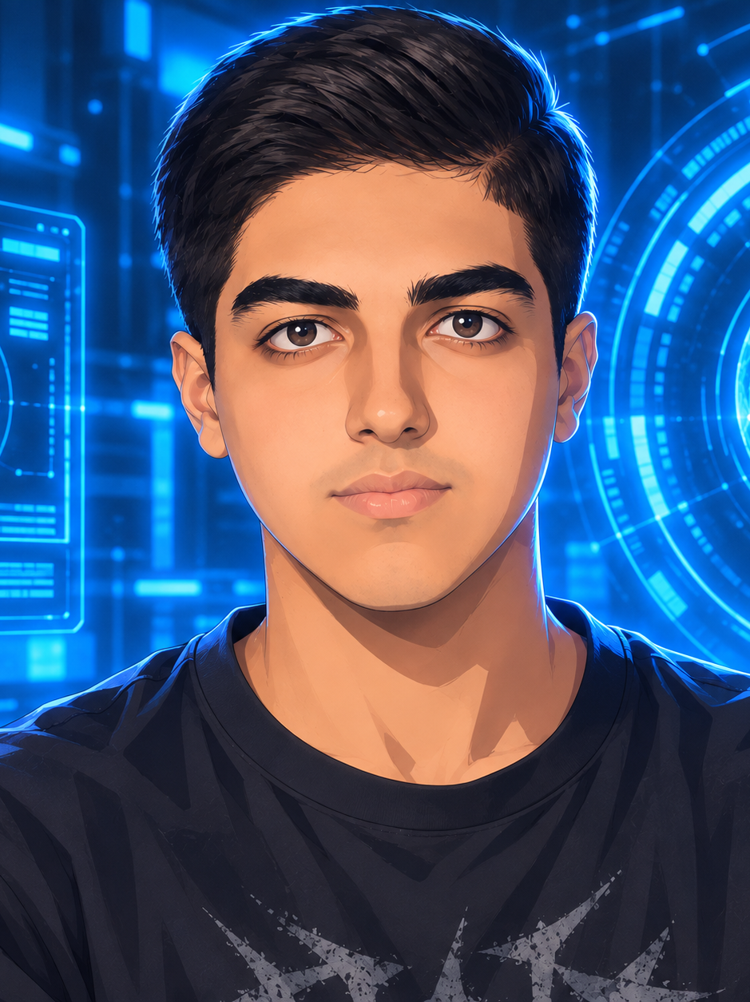
اعضای گروه دوم
Iliya Jafari
Amir Hossein Tehrani
Pouya Tavakoli
Mahdi Zareei

Slide 3
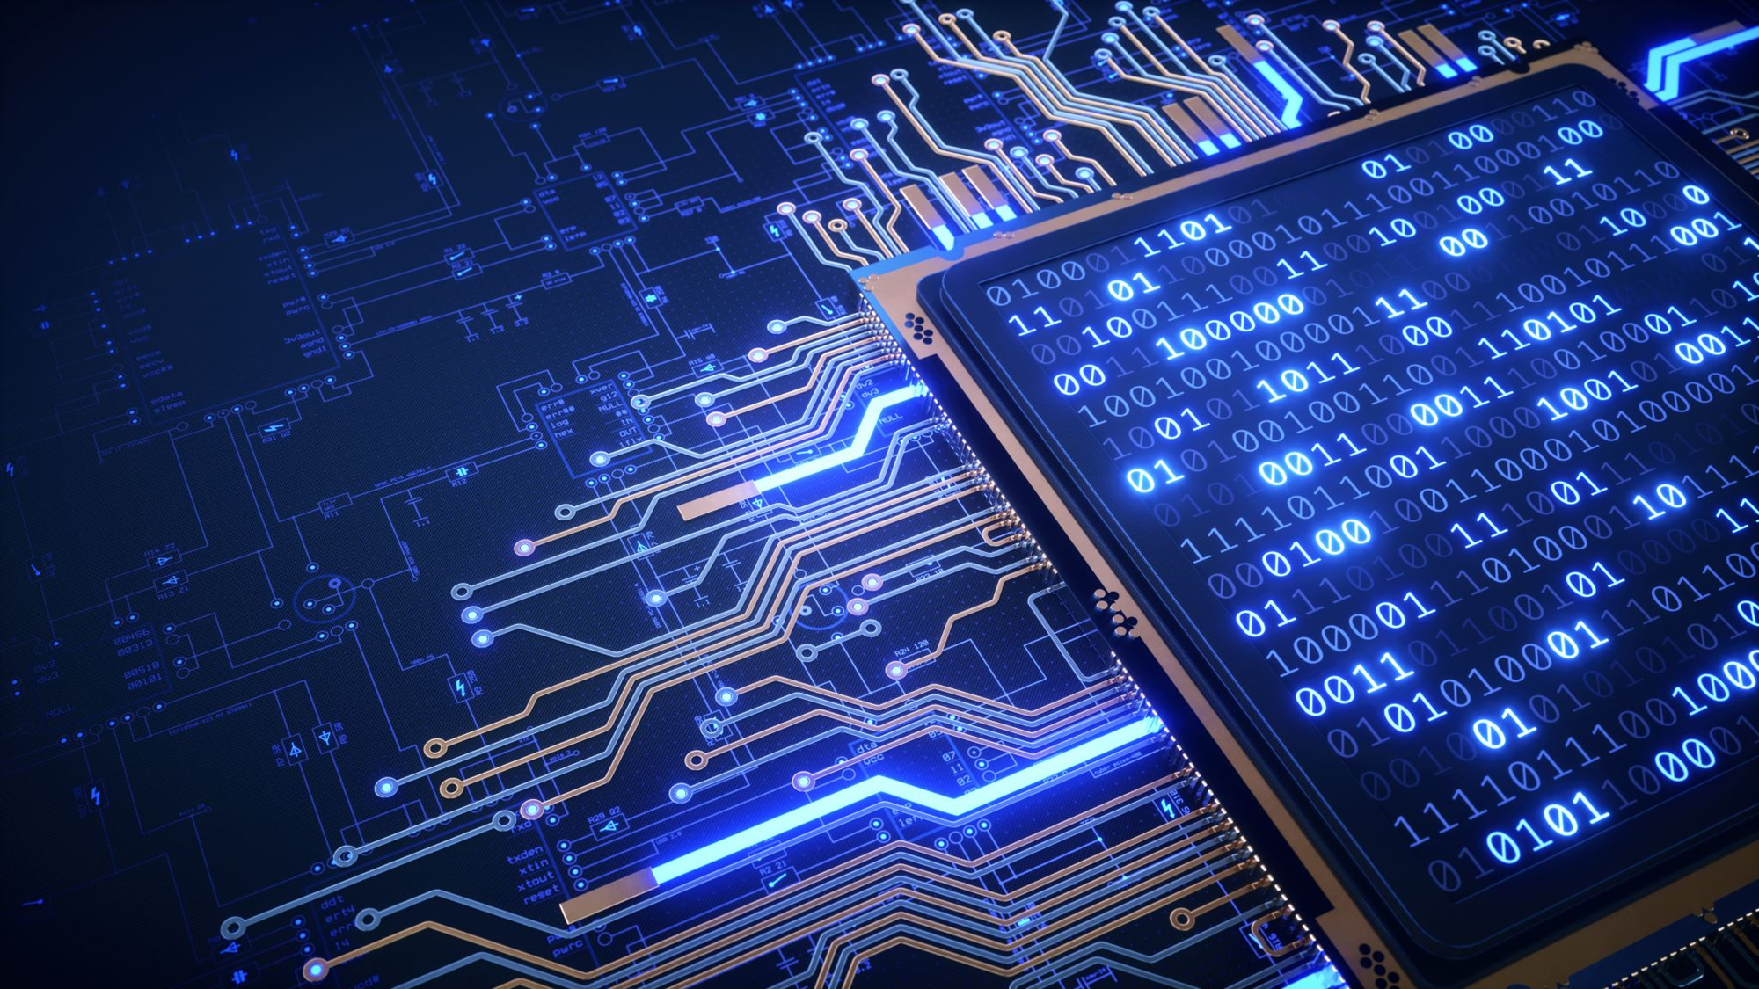
فهرست
2
پخش همگانی
1
Iliya Jafari
تبدیل آنالوگ به دیجیتال
Amir Hossein Tehrani
2
جنگ های دیجیتال
3
Pouya Tavakoli
همگرایی دیجیتال
Mahdi Zareei
4

Slide 4
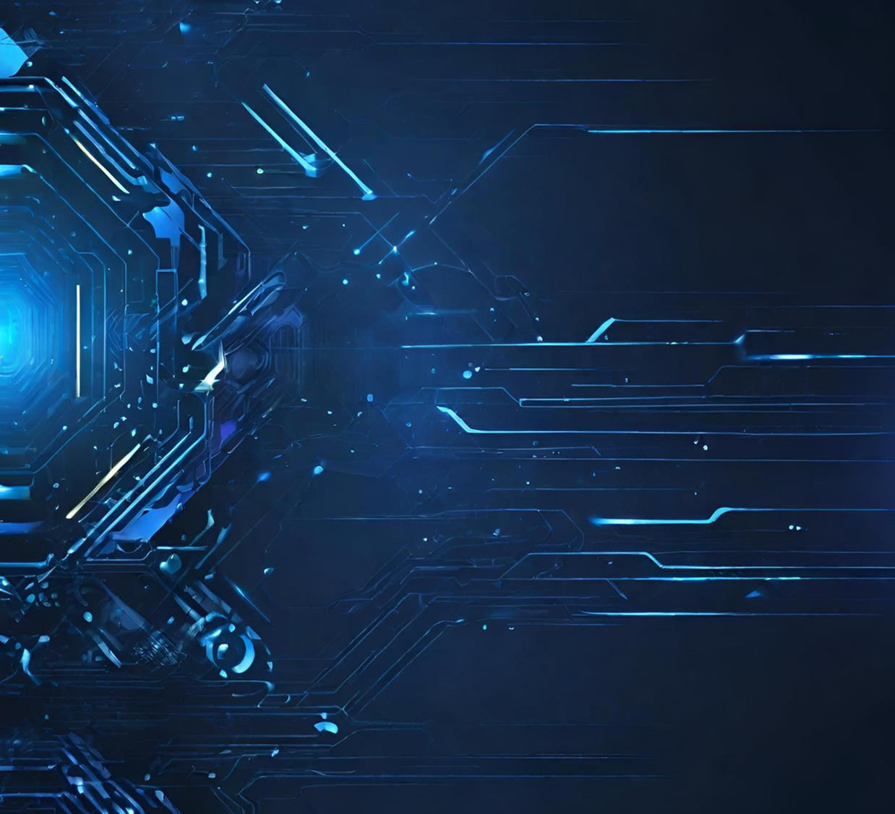
















































منبع:
کتاب هوش مصنوعی و تحول دیجیتال
نویسنده: Byeong Gi Lee
مترجم: دکتر رامین مولاناپور

Slide 5


1
پخش همگانی
1_رادیو
2_تلویزیون کابلی
3_تلویزیون ماهواره ای
4_تلویزیون دیجیتال
5_پخش اینترنتی
Presented by Iliya Jafari
Book p.34

Slide 6
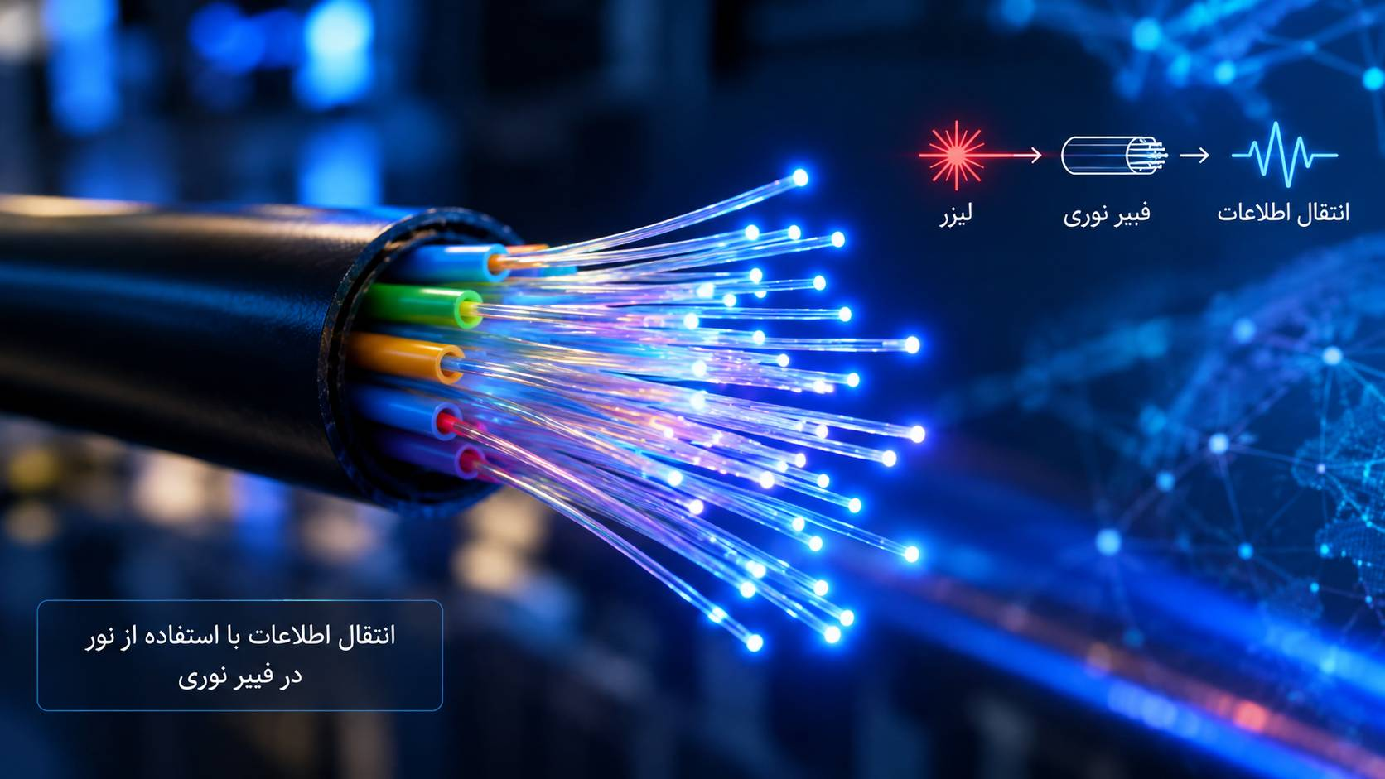
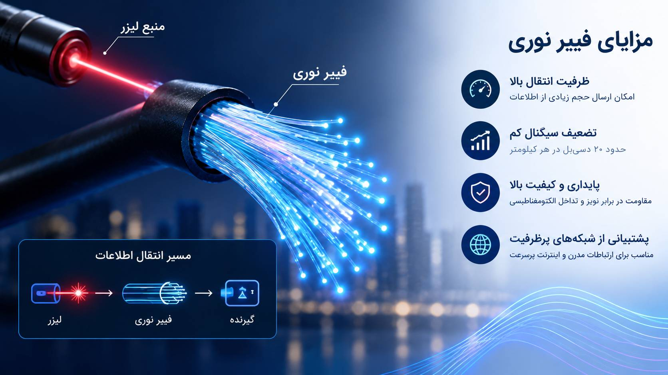
  عناصر فناوری
1_ترانزیستور
2_لیزر
3_پردازش سیگنال دیجیتال
4_نظریه اطلاعات
PACKET SWITCHING 5_تعویض بسته ای
ARPANET6_آرپانت
TCP/IP7_پروتکل
NCP8_ پروتکل
Presented by Iliya Jafari
Book p.35

Slide 7

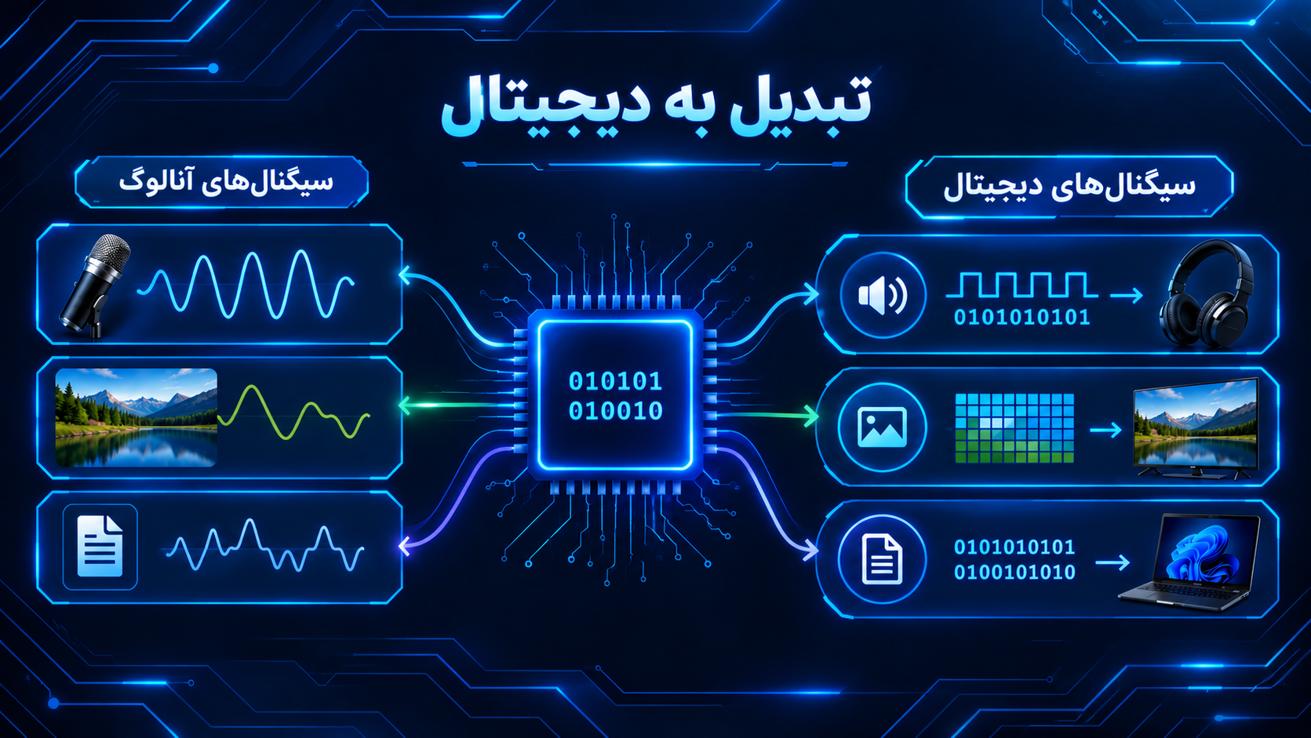
تبدیل دیجیتال
1_ مفهوم تبدیل دیجیتال
2_ انواع سیگنال
3_ کاربرد تبدیل دیجیتال در تلویزیون
4_ وضوح تصویر تلویزیون
Presented by Iliya Jafari
Book p.37

Slide 8
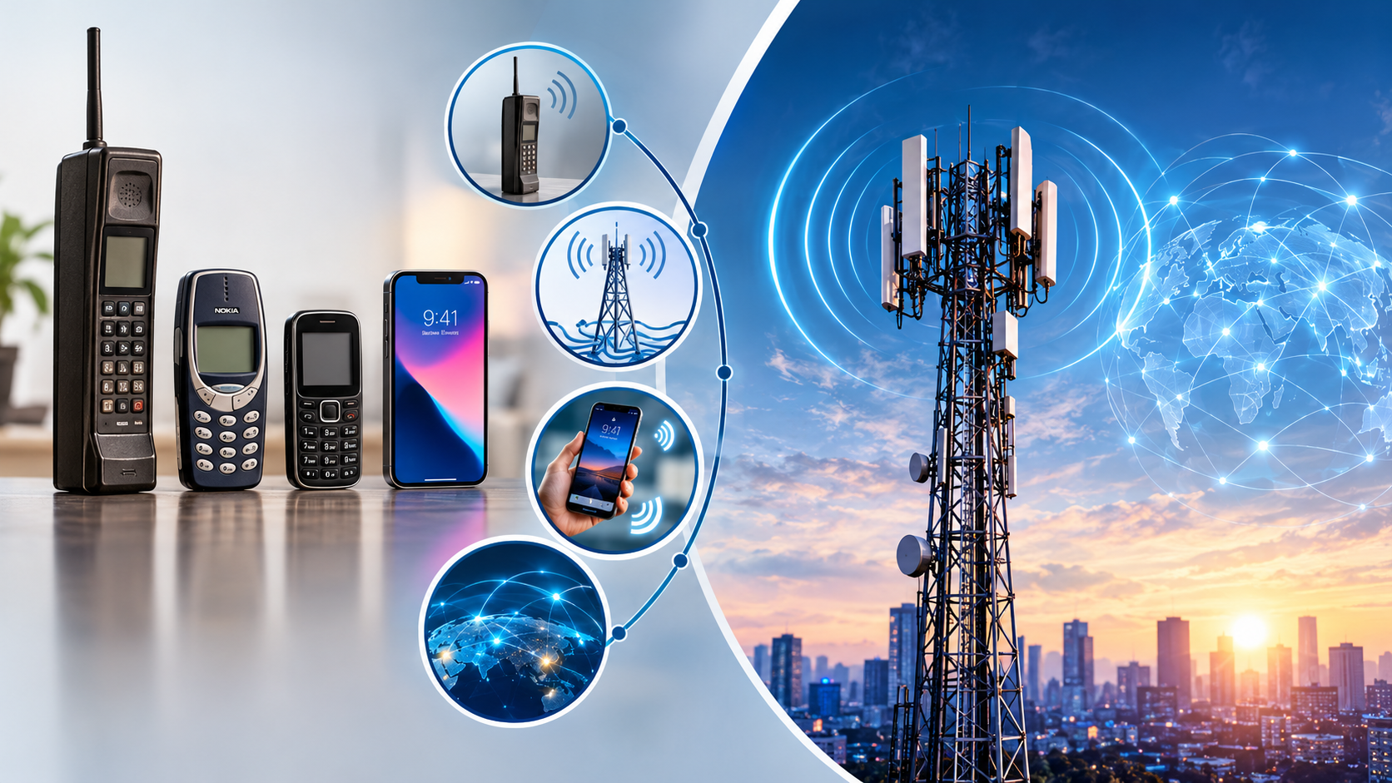
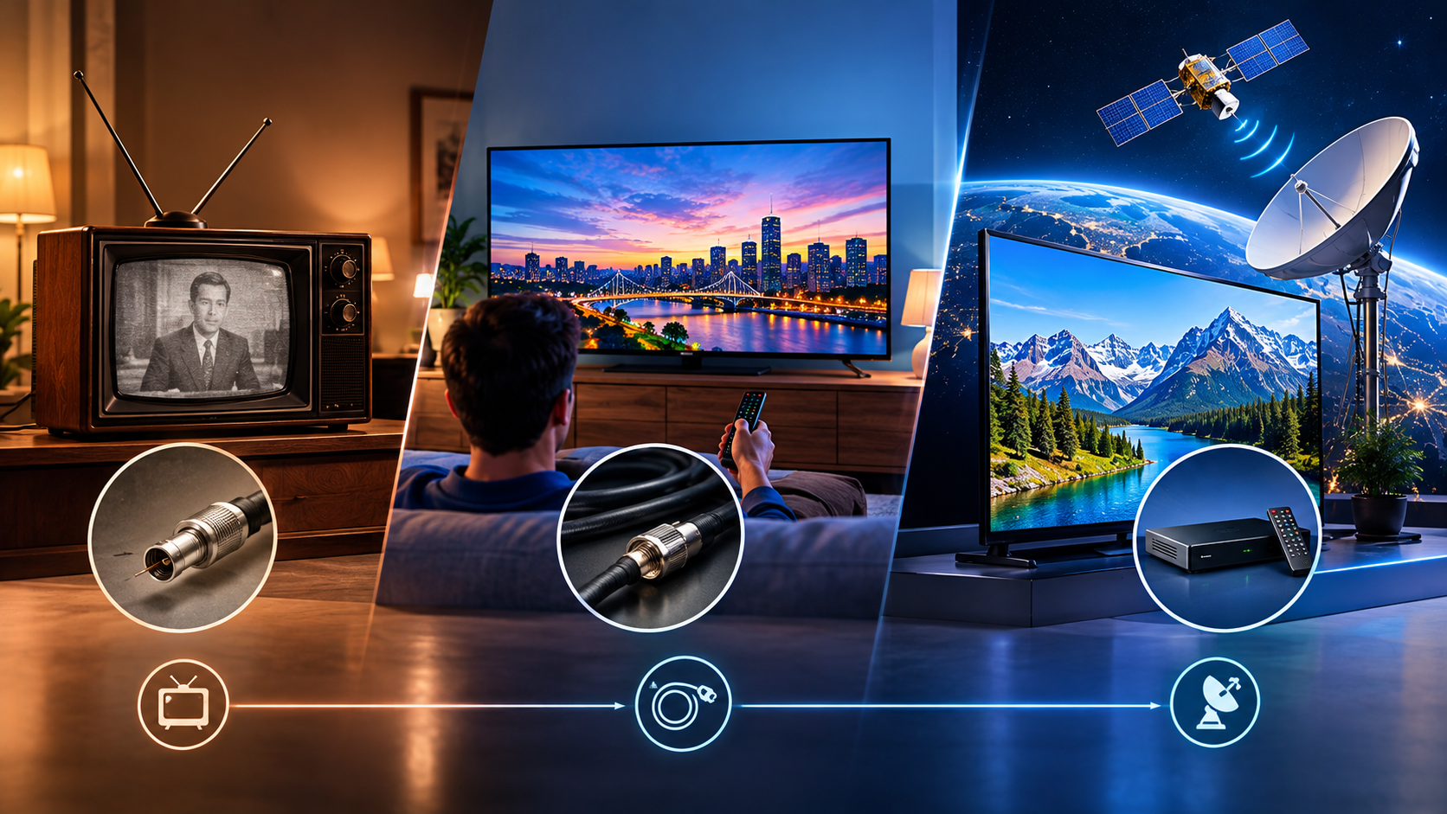
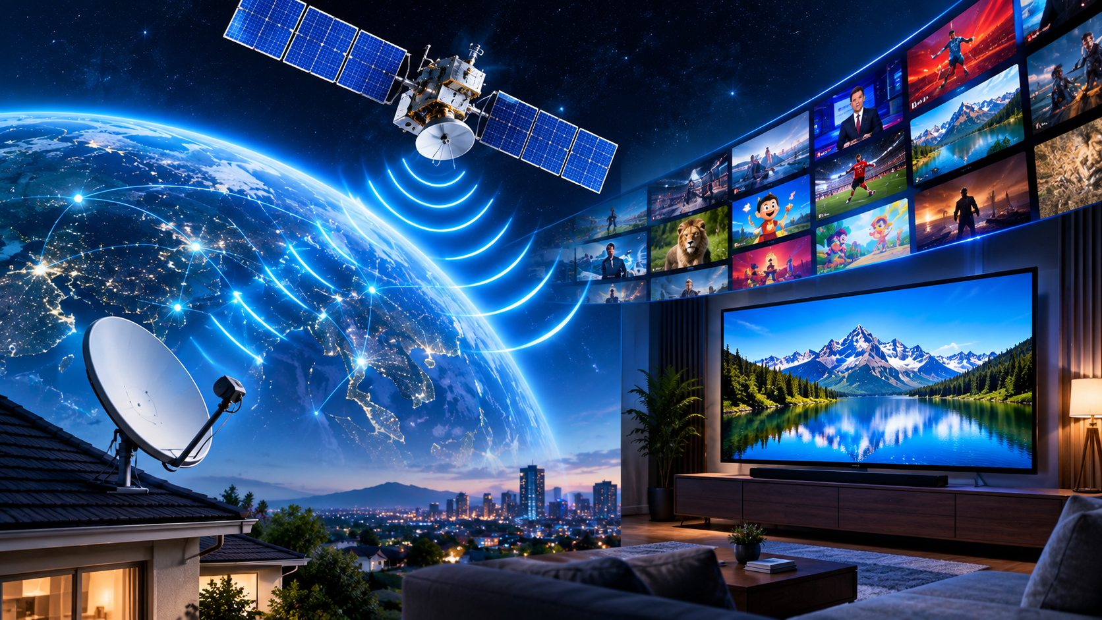
سه نوع منبع سیگنال
تلفن
نوع سیگنال : صوتی
تلویزیون
نوع سیگنال: صوتی و تصویری
رایانه
نوع سیگنال: داده ای
Presented by Iliya Jafari
Book p.37

Slide 9
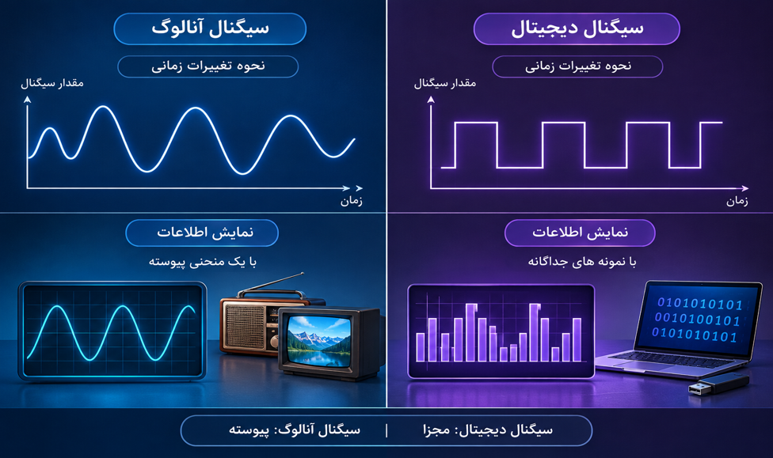
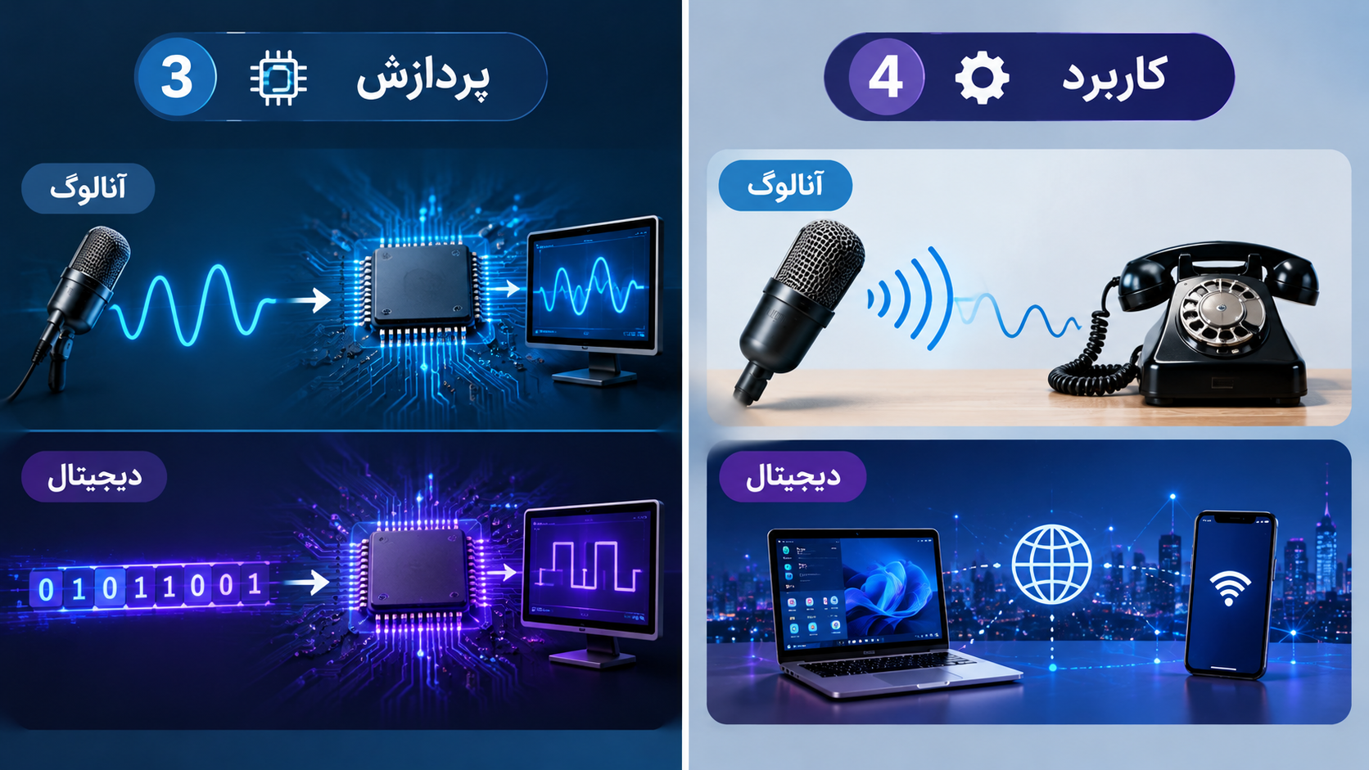
سیگنال های آنالوگ و دیجیتال
نحوه تغییرات
نمایش اطلاعات
Presented by Iliya Jafari
Book p.38

Slide 10
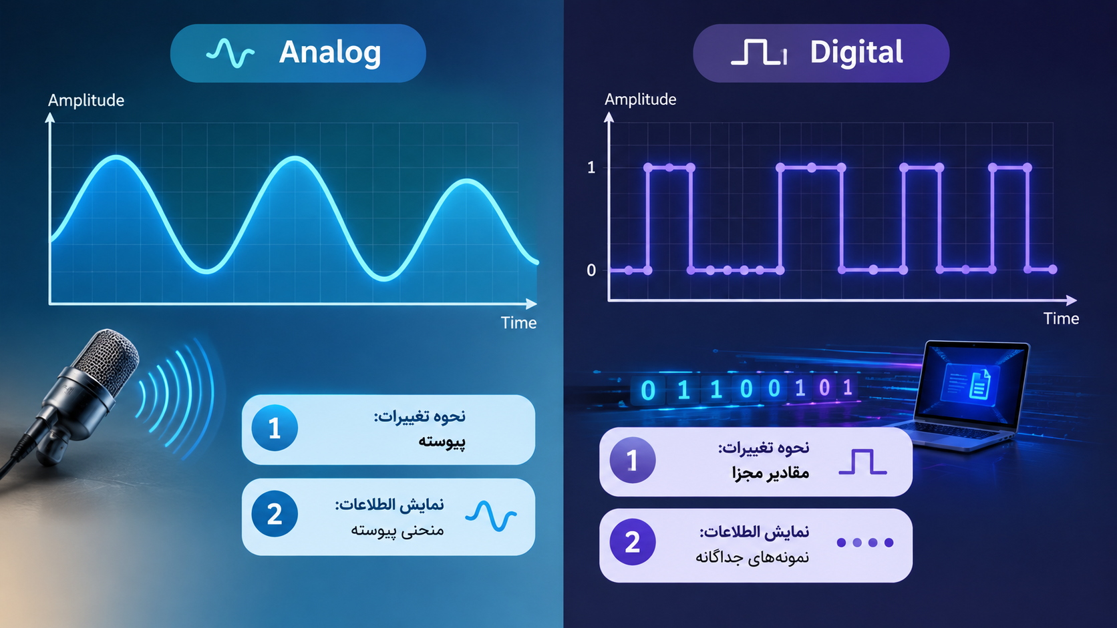
سیگنال های آنالوگ و دیجیتال
پردازش
کاربرد
Presented by Iliya Jafari
Book p.38

Slide 11
مدا
مدا
1
2
تبدیل آنالوگ به دیجیتال
مدار آنالوگ مداری هست که با سیگنال های پیوسته کار میکند .
مدار دیجیتال مداری هست که با سیگنال های گسسته کار میکند .
Presented by Amir Hossein Tehrani
Book p.40

Slide 12
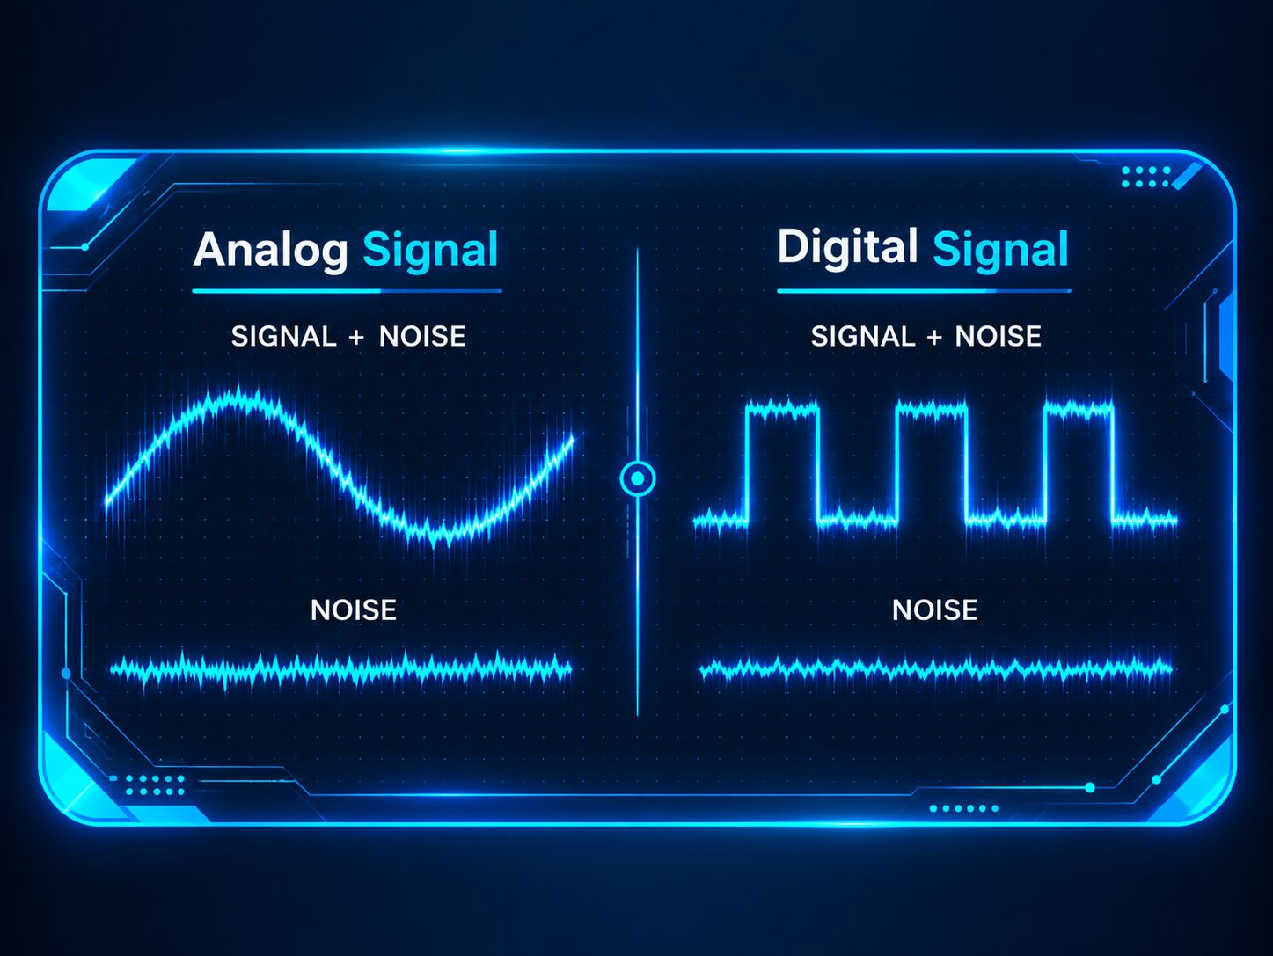
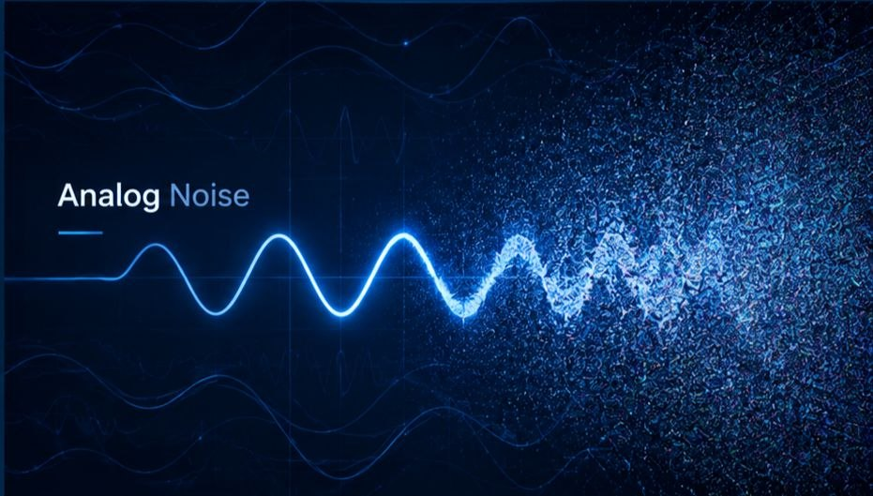
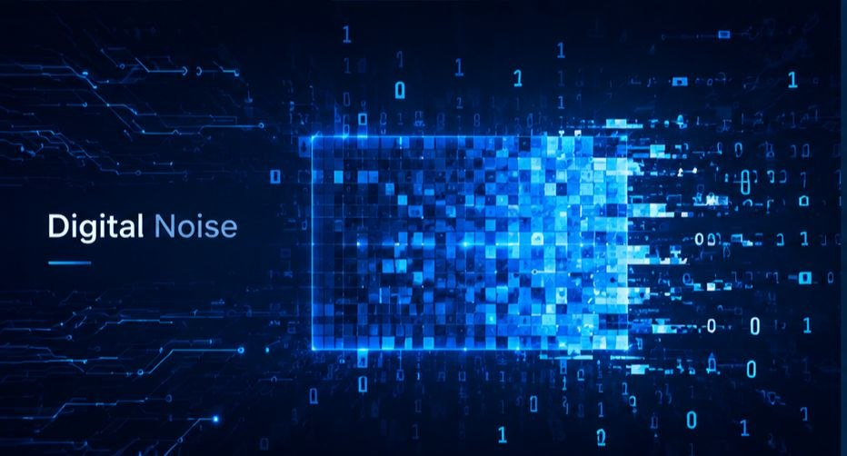
نمونه ای از نویز در انتقال آنالوگ و دیجیتال
Presented by Amir Hossein Tehrani
Book p.41

Slide 13
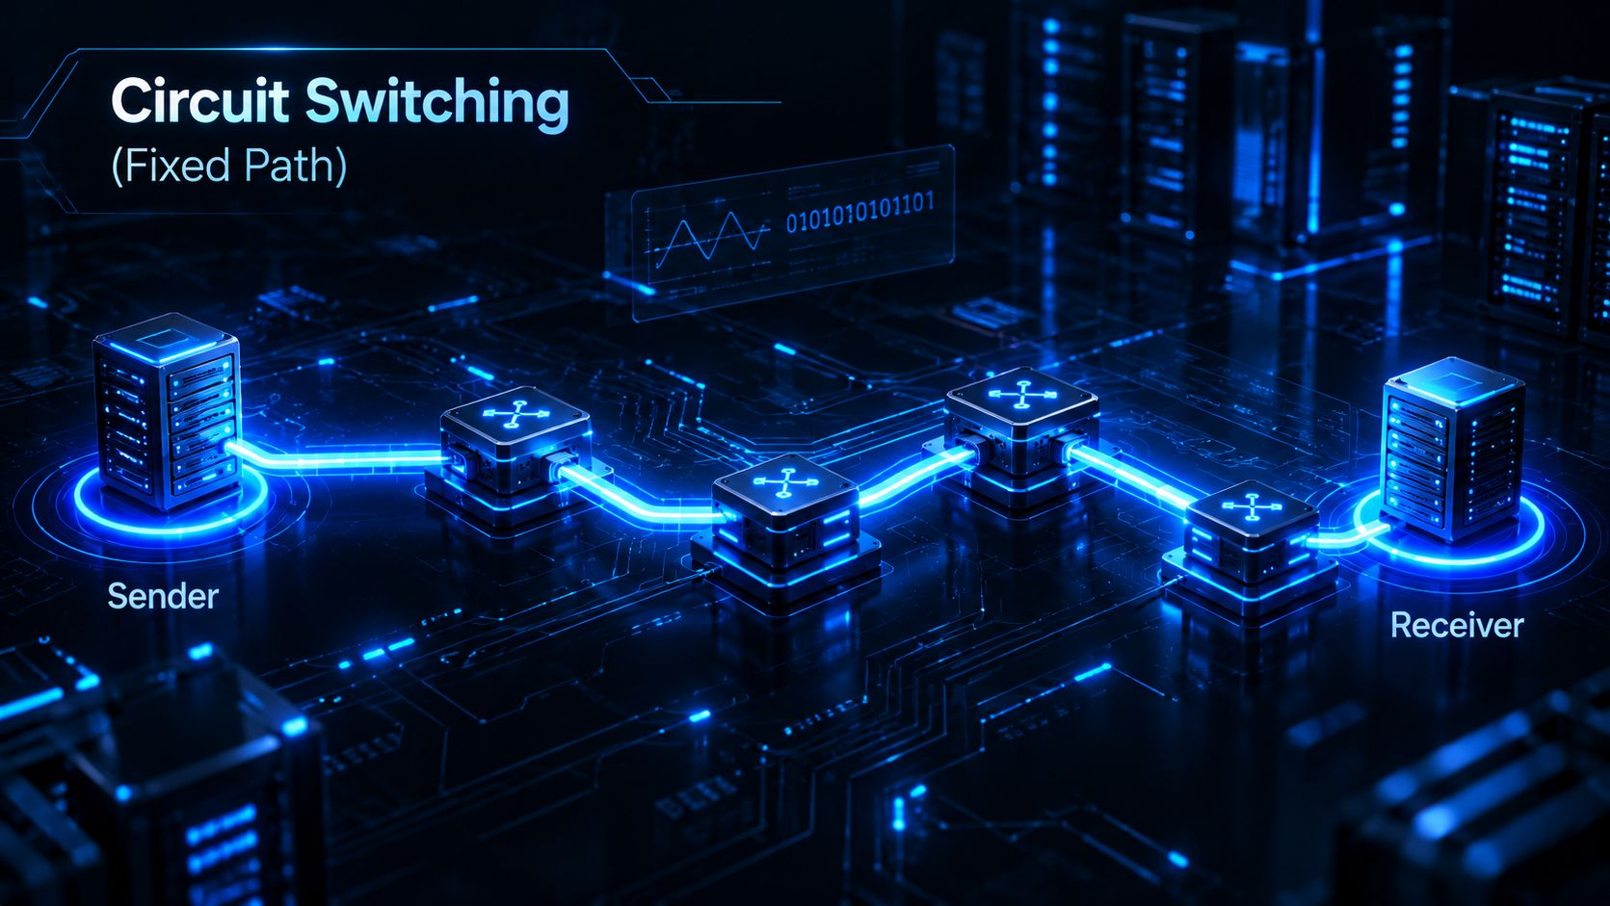
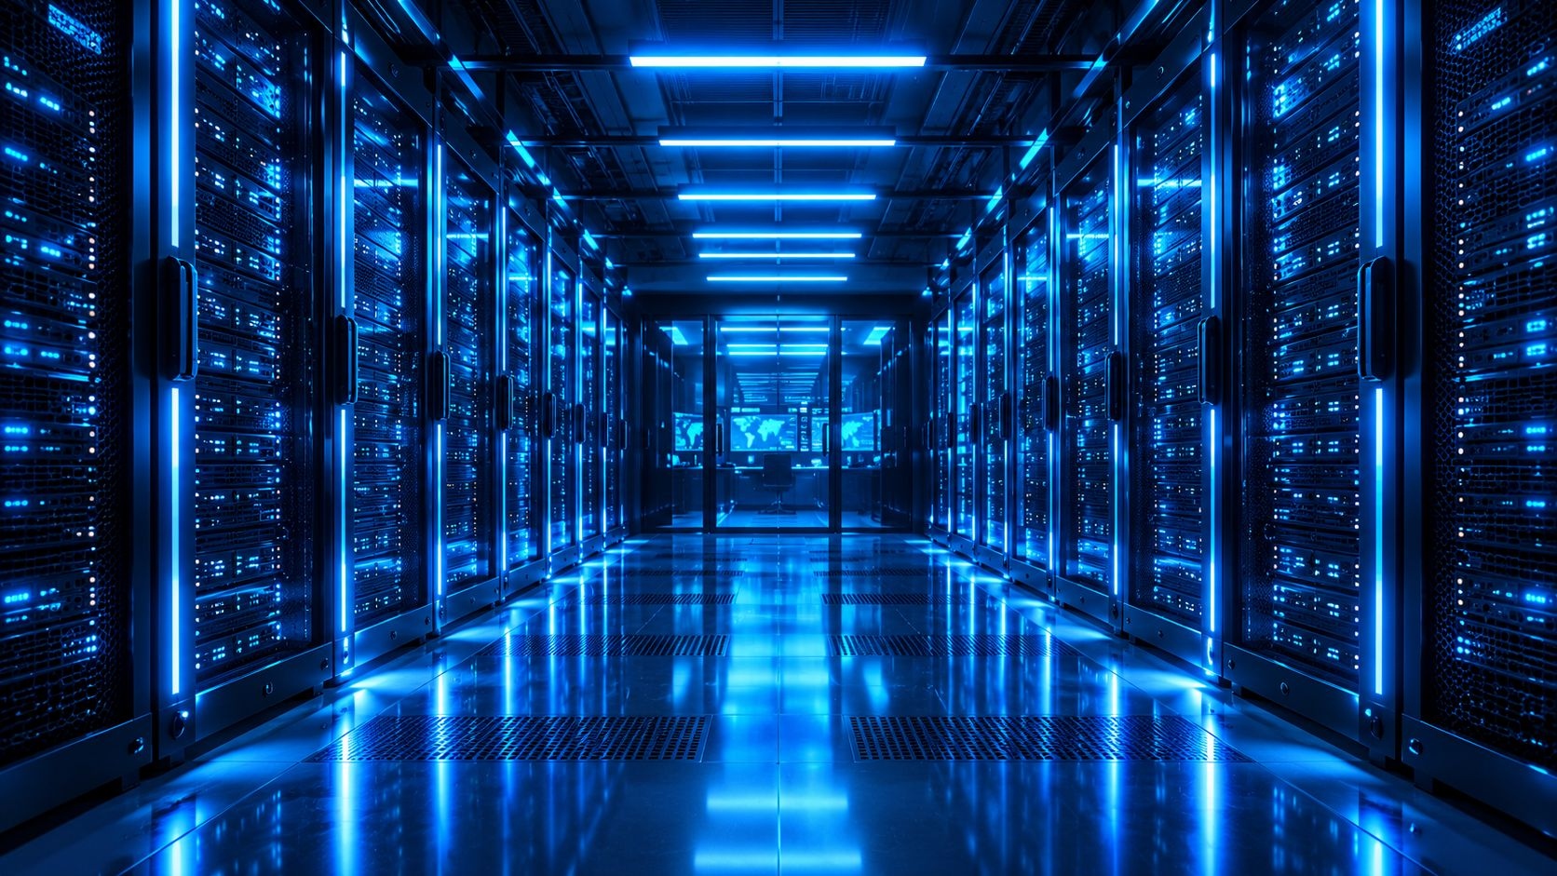
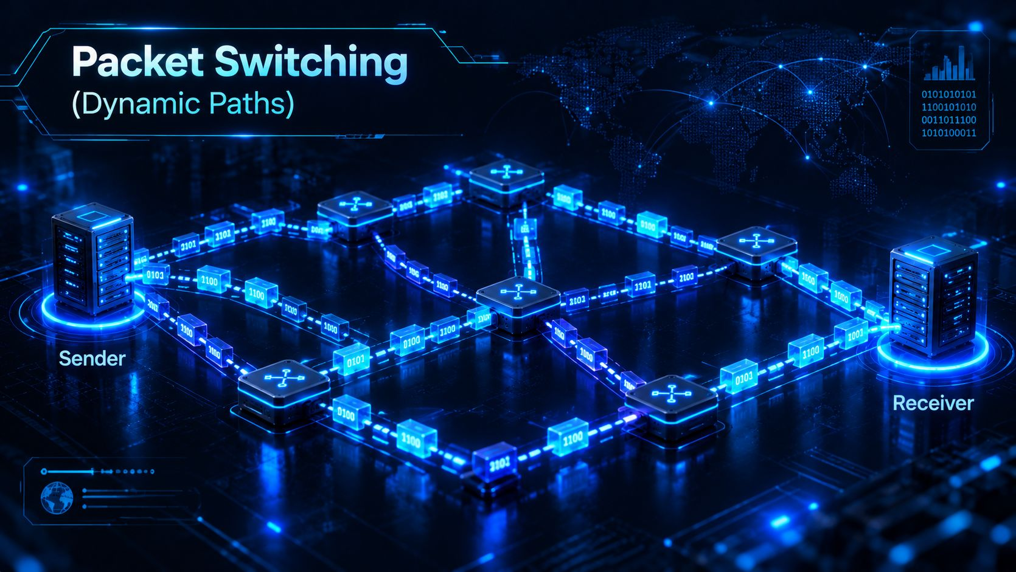
حالت مداری و حالت بسته ای و نمونه برداری :
دو نمونه از روش های انتقال اطلاعات در شبکه هستند.
Presented by Amir Hossein Tehrani
Book p.42

Slide 14
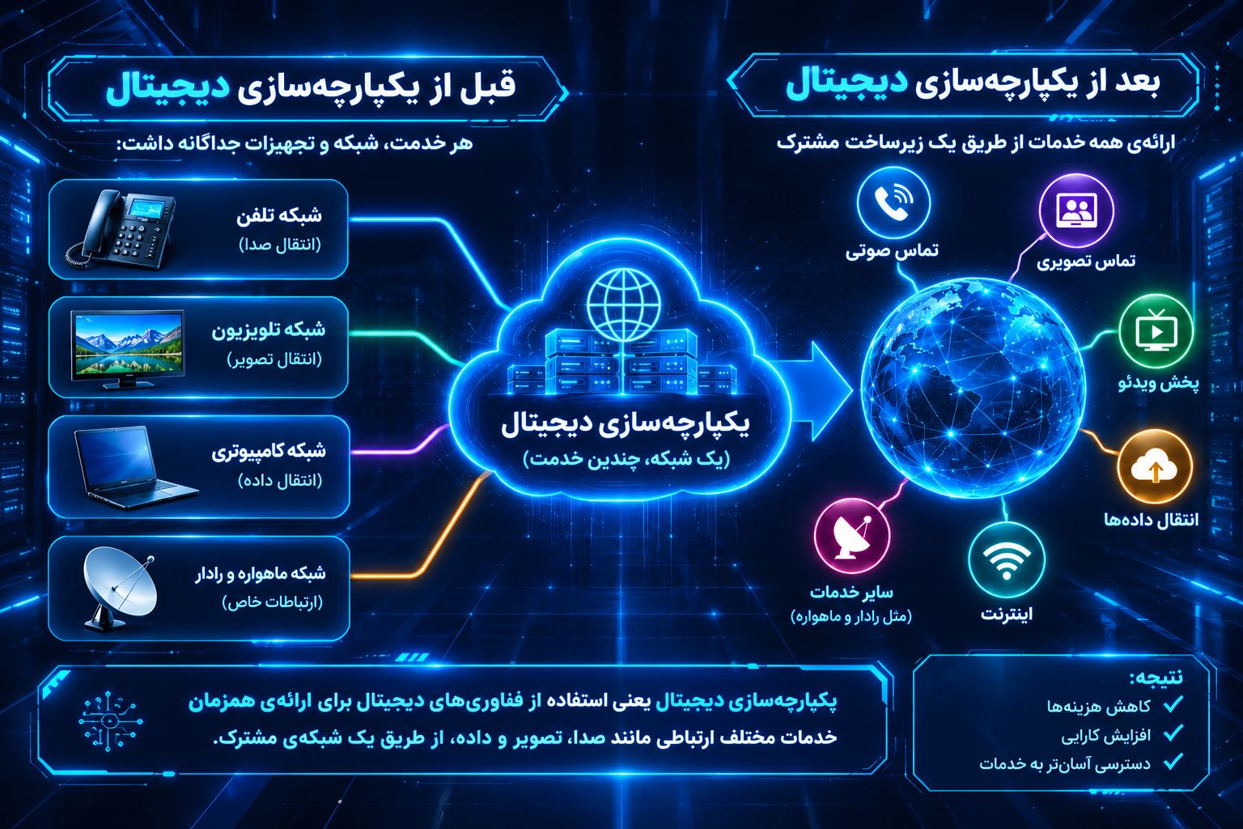
ار
یکپارچه سازی دیجیتال:
ارائه همه خدمات در یک زیرساخت
Presented by Amir Hossein Tehrani
Book p.43

Slide 15

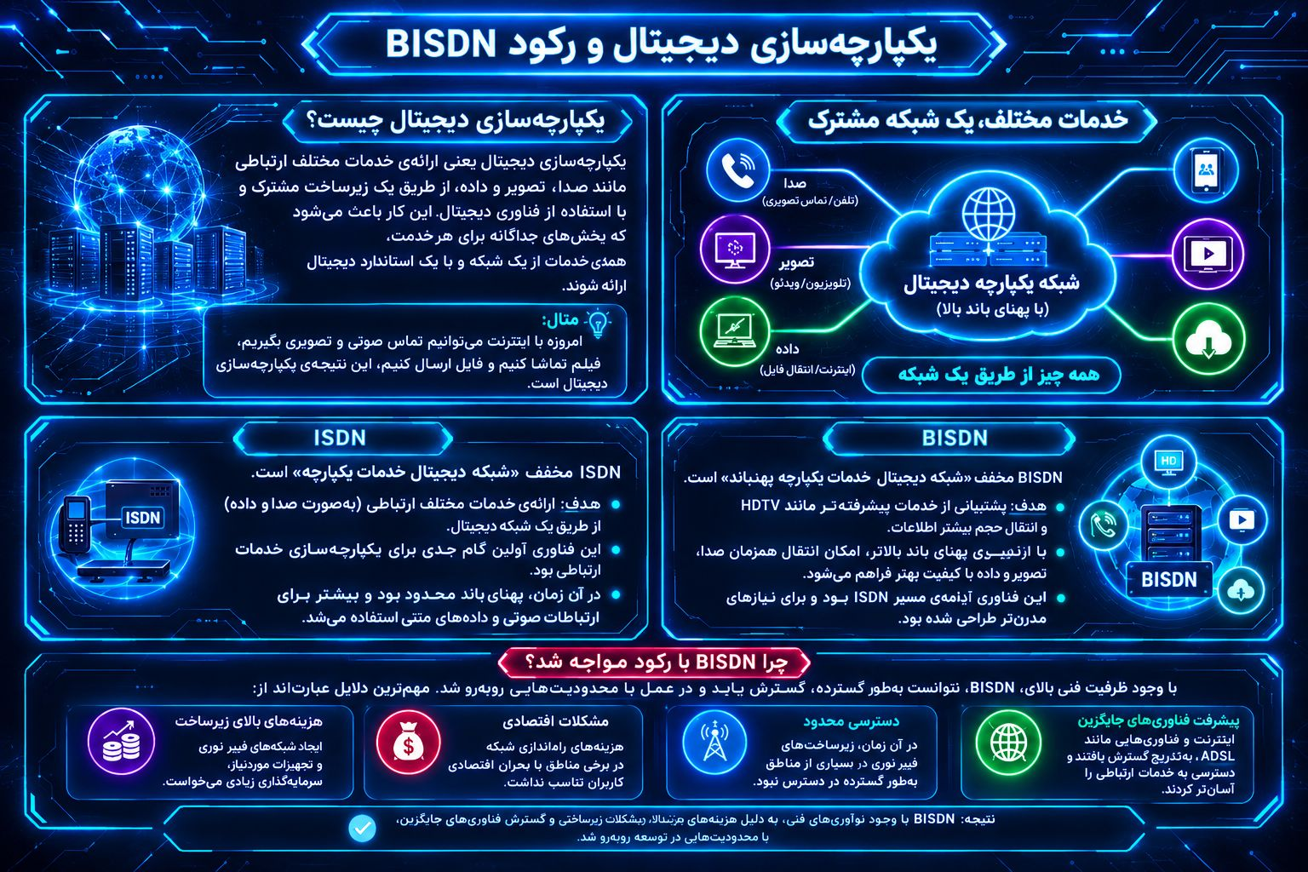
مدا
یکپارچه سازی دیجیتال و رکود BISDN
BISDNچیست؟
ADSL چیست؟
ATMچیست: اشاره ای کوچک به این تکنولوژی
Presented by Amir Hossein Tehrani
Book p.44 & 45

Slide 16
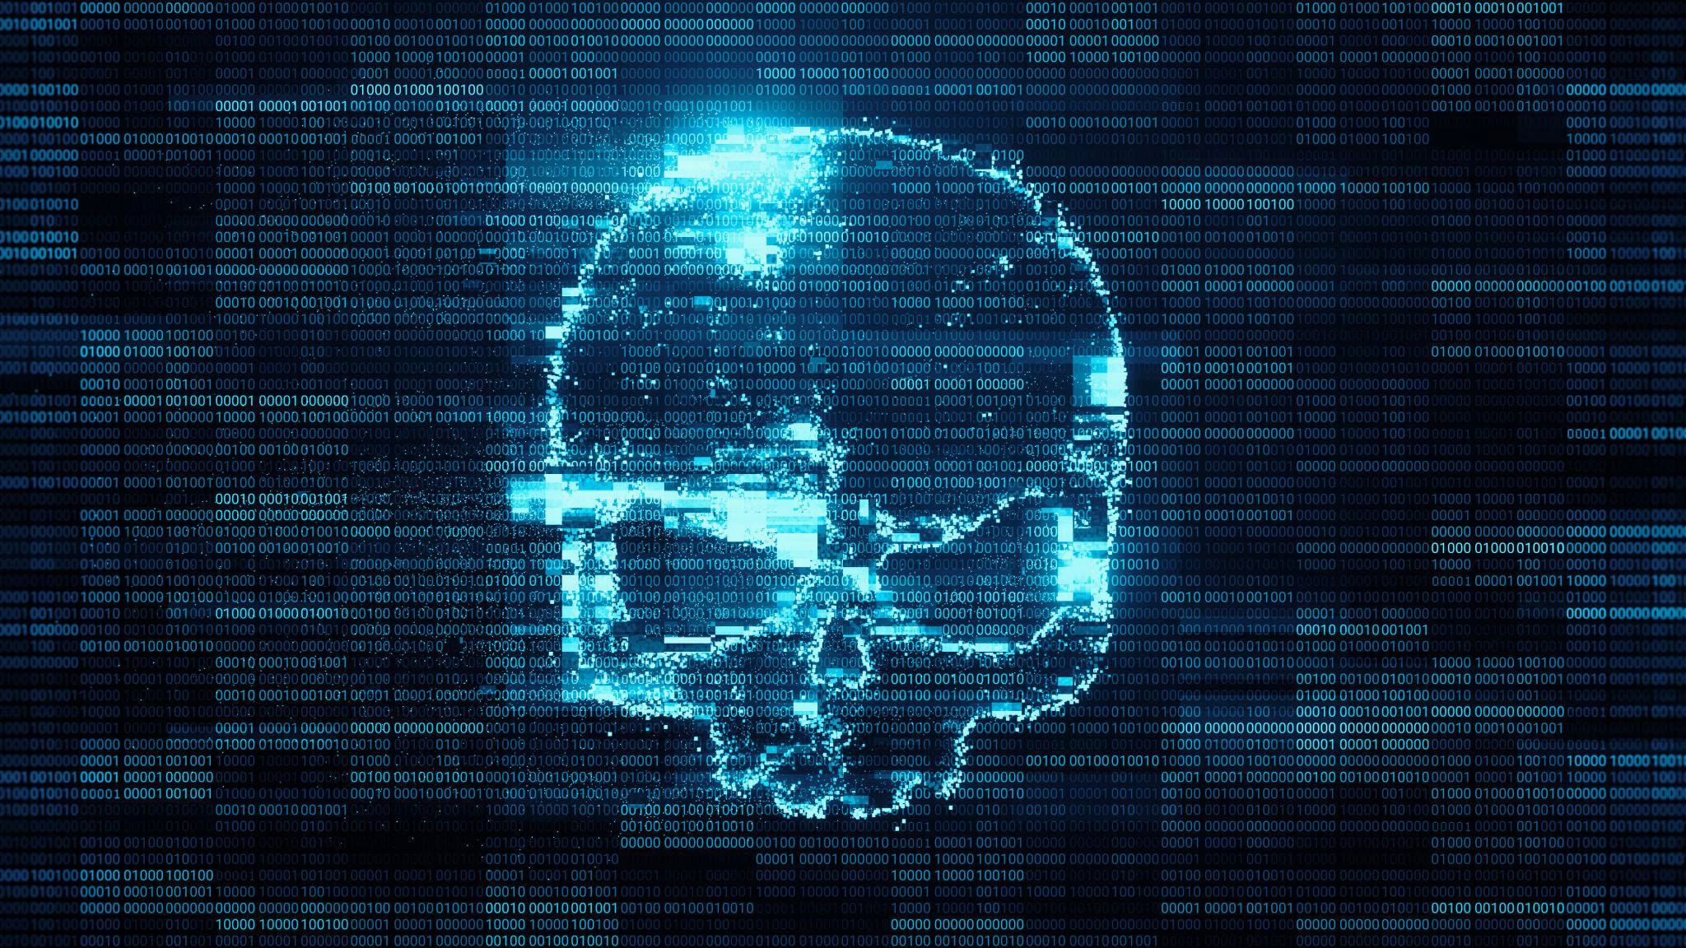
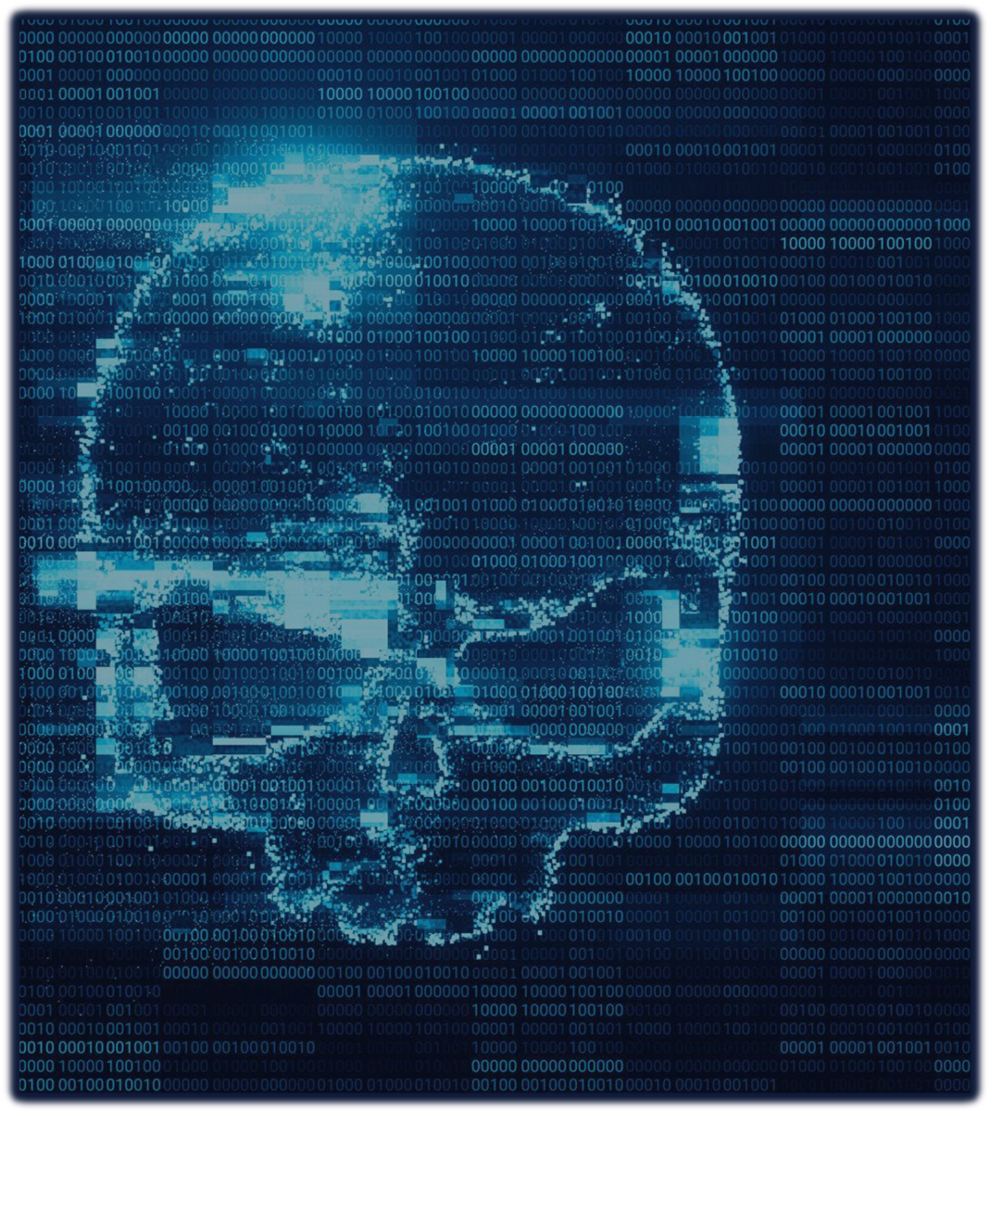
جنگ های دیجیتال
3
مسیر شکل ‌گیری شبکه‌های ارتباطی امروزی، شاهد دو جنگ سرنوشت‌ساز بود که هر یک به ‌نوعی آینده ارتباطات دیجیتال را تحت تأثیر قرار دادند؛ رقابت‌ هایی که از آن‌ها با عنوان جنگ اول و دوم دیجیتال یاد می‌کنیم.
Presented by Pouya Tavakoli
Book p.45

Slide 17
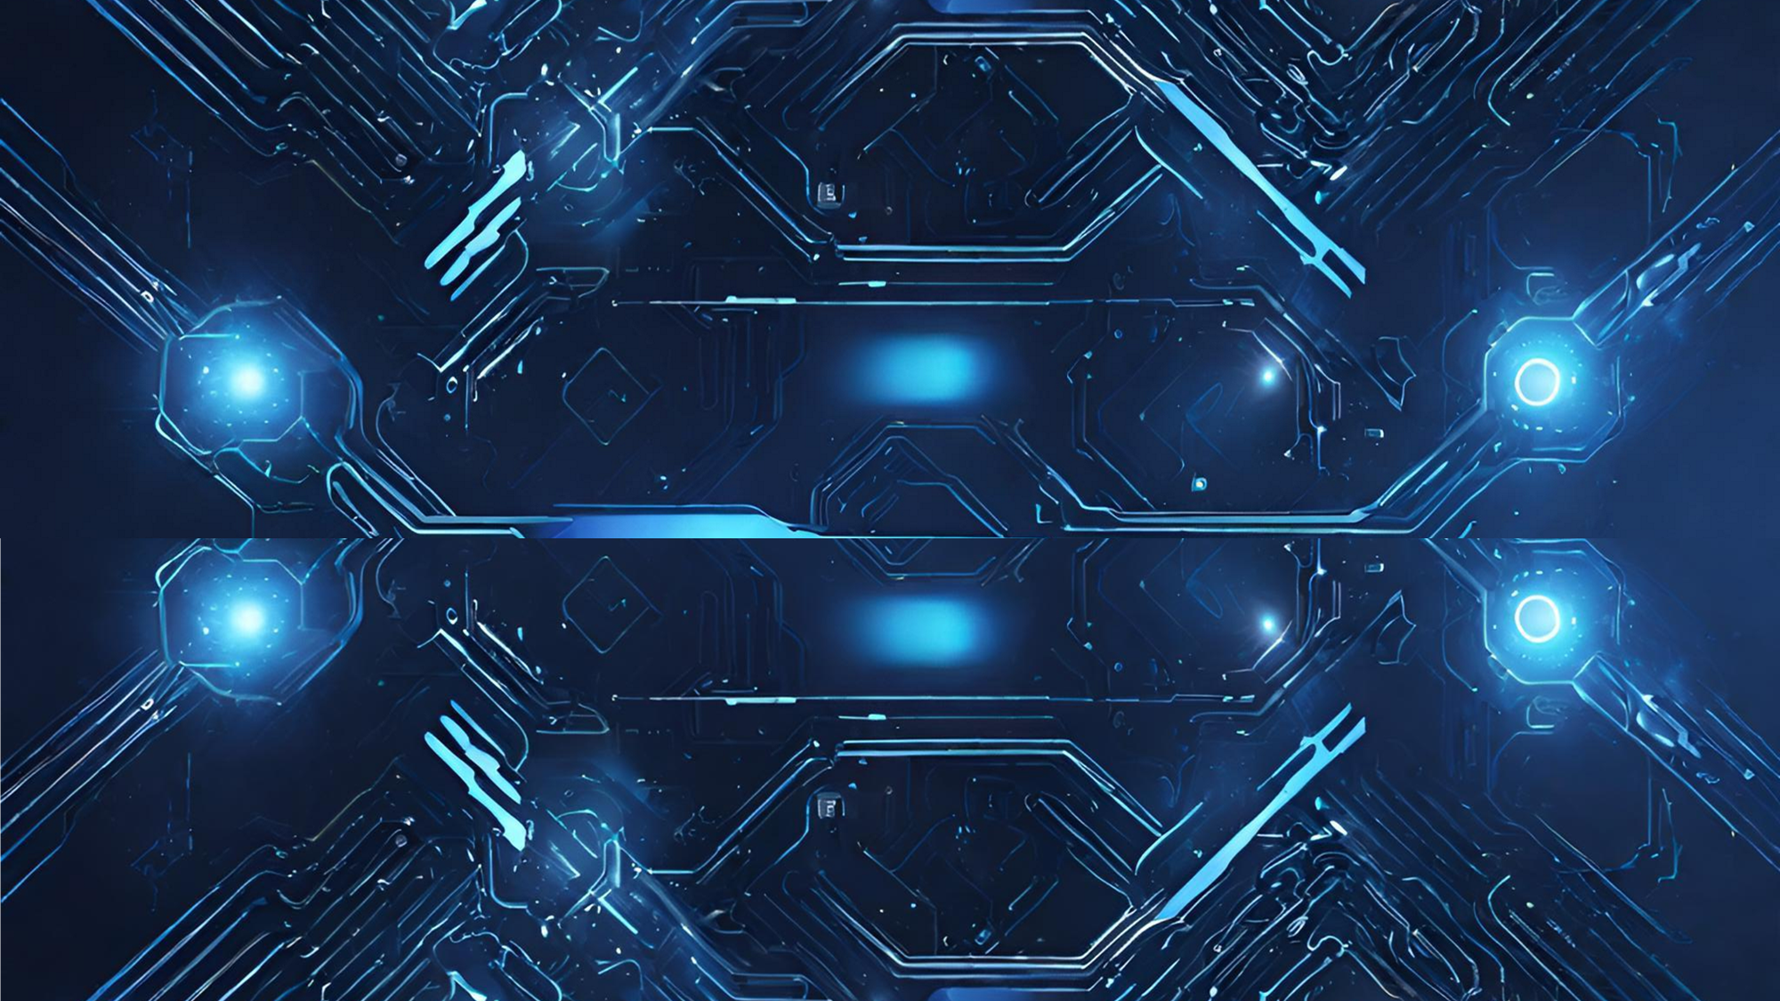

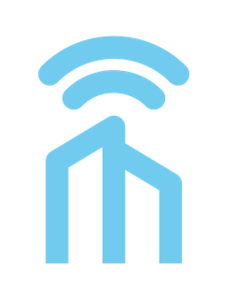

جنگ دیجیتال اول
ITU
BISDN
اتحادیه بین‌المللی مخابرات (International Telecommunication Union) یا ITU، یک سازمان تخصصی وابسته به سازمان ملل متحد است که در زمینه استانداردسازی ارتباطات و فناوری‌های مخابراتی فعالیت می‌کند.
شبکه دیجیتال خدمات یکپارچه پهن‌باند (Broadband Integrated Services Digital Network) B-ISDN.
Presented by Pouya Tavakoli
Book p.46

Slide 18
BISDN
تضمین کیفیت در نظر گرفتن نیازهای متفاوت از نظر تأخیر، میزان ازدست‌رفتن اطلاعات و کیفیت انتقال. | یکپارچه سازی خدمات امکان انتقال صدا، داده و تصویر از طریق یک زیرساخت شبکه مشترک. | استفاده از ATM اطلاعات را در قالب سلول‌هایی با اندازه ثابت ۵۳ بایتی منتقل می‌کرد.
پیچیدگی و هزینه تجهیزات شبکهاستفاده از فناوری ATM و تجهیزات تخصصی سوئیچینگ، پیاده‌سازی و مدیریت شبکه را پیچیده‌تر و پرهزینه‌تر می‌کرد. | هزینه بالای زیرساخت شبکه پیاده‌سازی شبکه پهن‌باند با تکیه بر فیبر نوری در شبکه دسترسی، مستلزم سرمایه‌گذاری زیاد برای توسعه زیرساخت و تجهیزات مخابراتی بود | وابستگی به ارتباطات برای برقراری ارتباط، ابتدا باید یک مسیر منطقی بین مبدأ و مقصد برقرار شود.
Presented by Pouya Tavakoli
Book p.46 & 47

Slide 19



Internet
ARPANET
TCP/IP
مهاجرت ARPA به TCP/IP
مدل OSI
۱۹۶۹: راه‌اندازی آرپانت ARPANET ، یکی از پایه‌های شکل‌گیری اینترنت.
1977:آزمایش ارتباط میان شبکه‌های مستقل با استفاده از TCP/IP.
۱۹۸۴: انتشار استاندارد مدل مرجع اتصال متقابل سامانه‌های باز (OSI) توسط سازمان بین‌المللی استانداردسازی (ISO).
۱۹۸۳: مهاجرت آرپانت به پروتکل‌های TCP/IP؛ نقطه عطف شکل‌گیری اینترنت امروزی.
Presented by Pouya Tavakoli
Book p.46

Slide 20
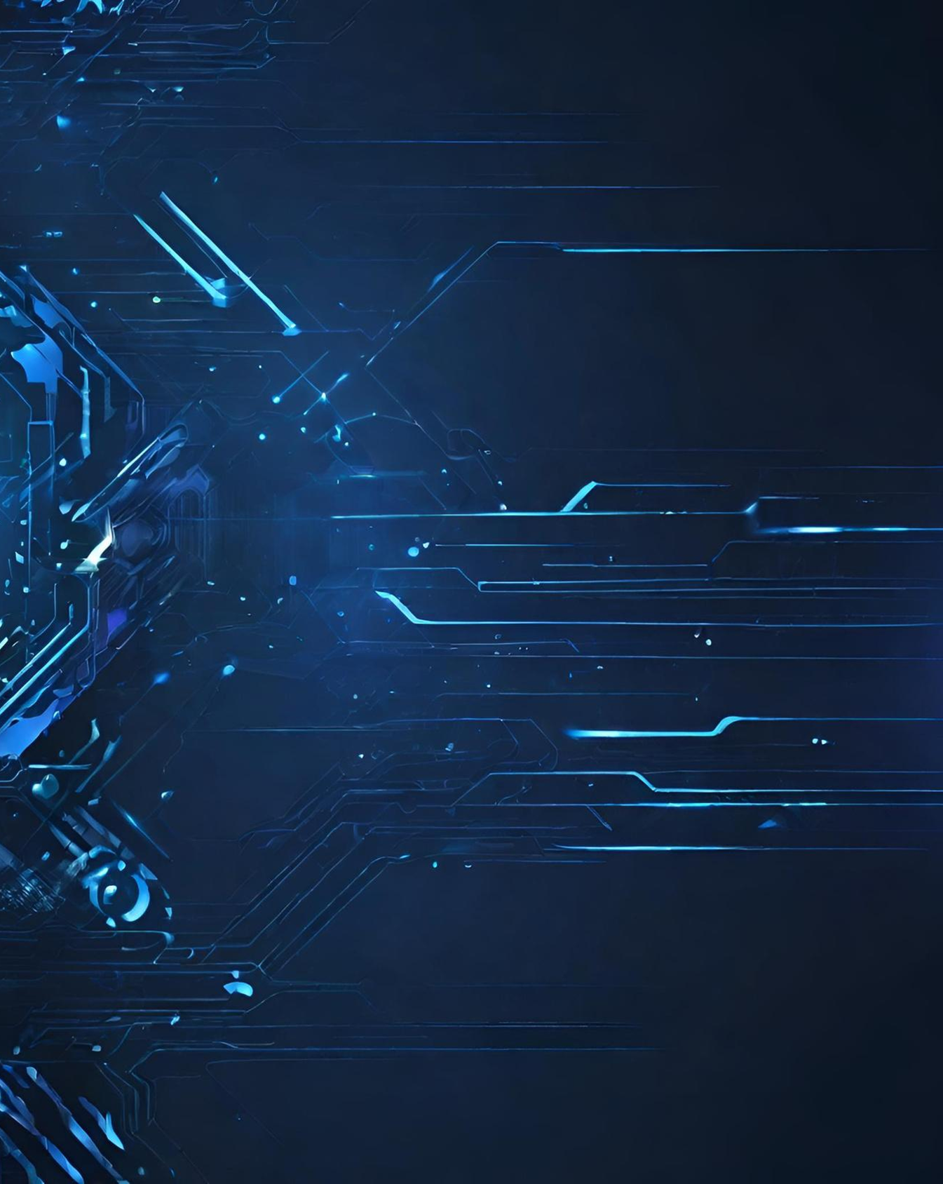

Internet
BISDN
VS
پایین
بالا
هزینه زیرساخت
متنوع
فیبر محور
شبکه دسترسی
بسته ای
مداری(مجازی)
سویچینگ
بدون اتصال
اتصال گرا
نوع ارتباط
بالا
پایین
سازگاری شبکه
کمتر
بیشتر
پیچیدگی تجهیزات
Presented by Pouya Tavakoli
Book p.47

Slide 21
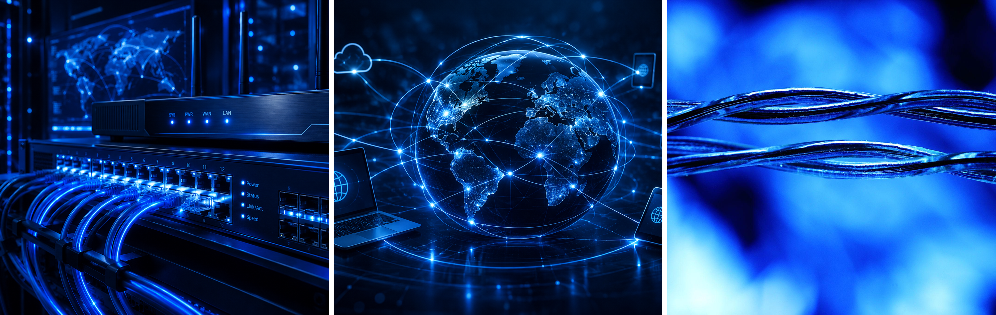
اینرنت برنده جنگ دیجیتال اول
Presented by Pouya Tavakoli
Book p.47

Slide 22




جنگ دیجیتال دوم
ارتباطات بی سیم:
1G
رویای ارتباط سیار بی سیم
نخستین سامانه ارتباطات سیار
نخستین تلفن همراه قابل حمل
نخستین خدمت تجاری ارتباطات سیار
1900
1946
1973
1983
Presented by Pouya Tavakoli
Book p.48

Slide 23
خصوصیات سامانه های ارتباط سیار
5G | 4G | 3G | 2G | 1G | نسل
2018 | 2009 | 2006 | 1991 و 1996 | 1983 | سال انتشار
~30 GHz | 100 MHz | 25 MHz | 25 MHz | 30 KHz | پهنای باند
10 Gbps | 1 Gbps | 2 Mbps | 64 kbps | 2.4 kbps | نرخ داده
NR | LTE | WCDMA, HSPA cdma2000 | GMS, IS-95 | AMPS | نام
OFDMA | OFDMA | CDMA | TDMA CDMA | FDMA | دسترسی چندگانه
توان عملیاتی بالا قابلیت اطمینان بالا تاخیر کم پهن باند سیار بهبود یافته | اینترنت پرسرعت پخش چند رسانه ای رومینگ کامل جنبایی جهانی | موبایل پهن باند رومینگ بین المللی دسترسی رادیویی جهانی | صدای دیجیتال پیام متنی | صدای آنالوگ | کارکرد های اصلی
خودروی خودران کارخانه دیجیتال رایانش لبه واقعیت افزوده و مجازی | تجارت الکترونیک بازی خرید آنلاین | تلفن تصویری تلوزیون همراه GPS | متن دسترسی به اینترنت پایه | سرویس صدا | کاربرد
Presented by Pouya Tavakoli
Book p.49

Slide 24




رقابت برای استانداردسازی ارتباطات سیار
WIMAX Forum
3GPP
انجمن وایمکس(WiMAX Forum) یک سازمان صنعتی غیرانتفاعی است که در سال ۲۰۰۱ برای گسترش فناوری وایمکس، بهبود سازگاری تجهیزات تولیدکنندگان مختلف و کمک به توسعه بازار اینترنت پهن‌باند بی‌سیم تأسیس شد.
پروژه مشارکت نسل سوم 3GPP یک پروژه بین‌المللی استانداردسازی است که مشخصات فنی فناوری‌های ارتباطات موبایل، را توسعه می‌دهد.
IEEE 802
ITU
Full packet switching
Circuit switching for calls
M-WIMAX
HSPA/UMTS/…
Full packet switching
LTE
Presented by Pouya Tavakoli
Book p.50

Slide 25
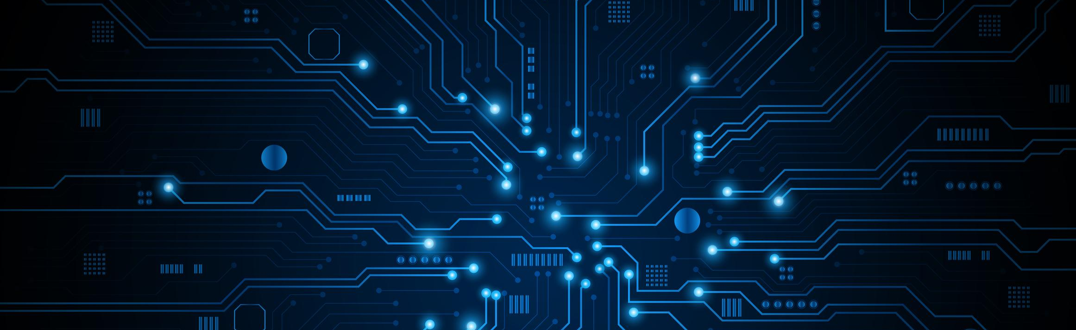
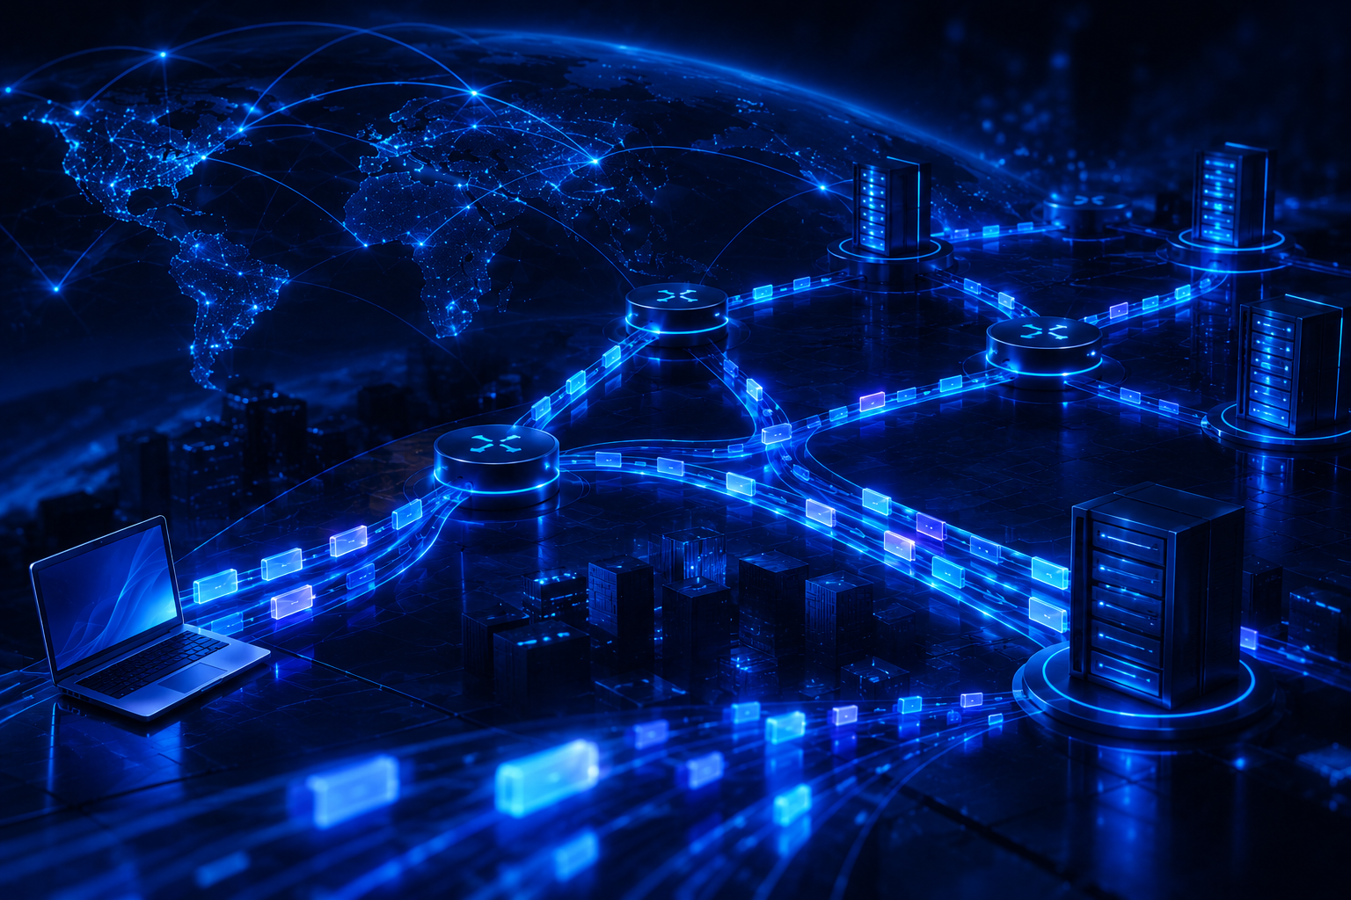
پکت سوئیچینگ برنده جنگ دیجیتال دوم
Presented by Pouya Tavakoli
Book p.50

Slide 26
با تشکر از توجه شما
دانش، نخستین خط دفاعی در دنیای دیجیتال است.

